Slide 1
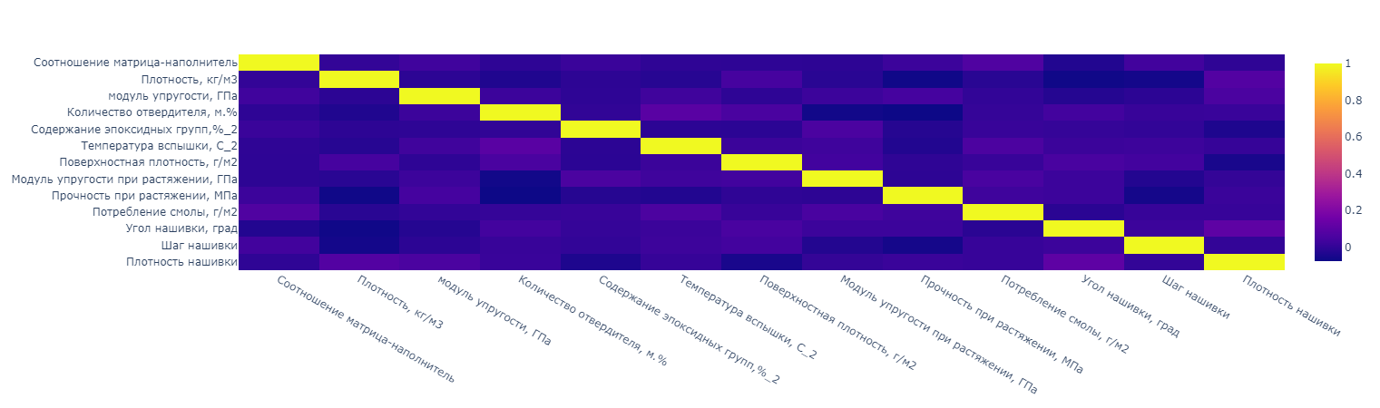
Корреляционная тепловая карта Пирсона
Из корреляционной тепловой карты Пирсона видно, что все коэффициенты корреляции близки к нулю. Это означает отсутствие линейной зависимости между признаками.

Slide 2
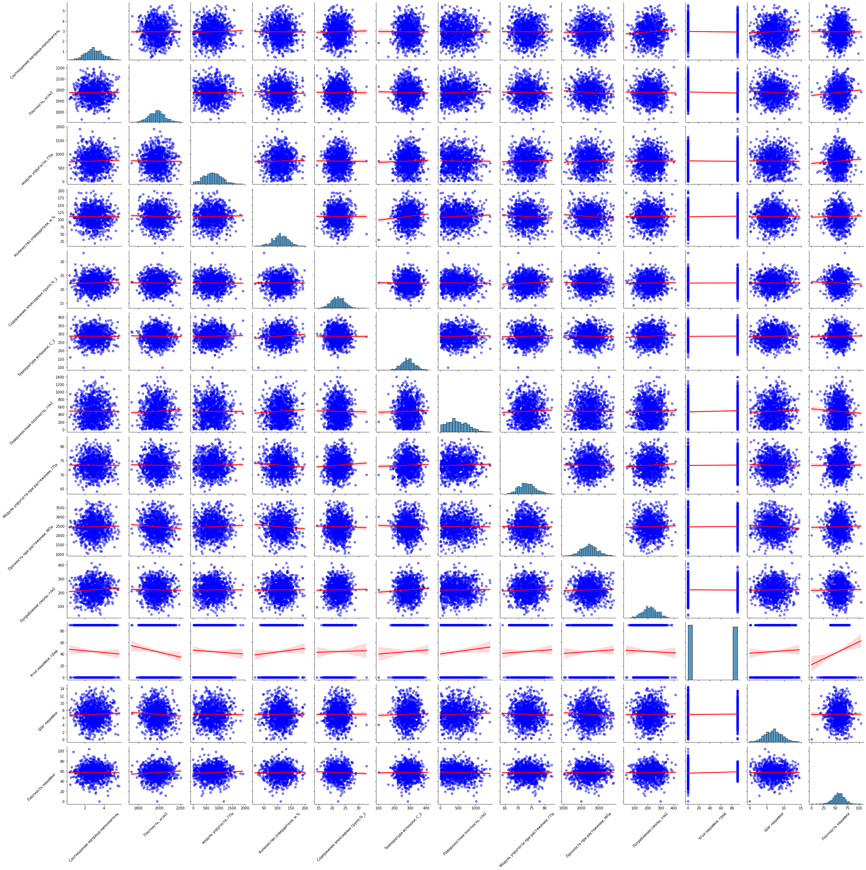
Попарные графики рассеяния точек
По форме разброса точек попарного графика рассеяния видно, что зависимости между переменными, на которых будет основываться работа модели, не обнаруживаются.

Slide 3
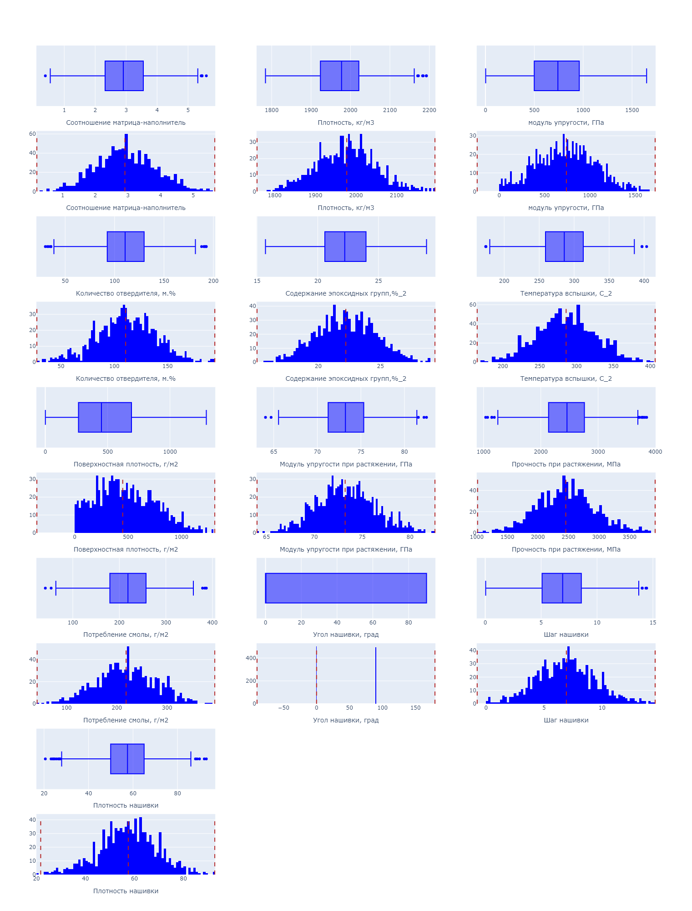
Гистограммы распределения и ящики с усами каждой из переменной
Гистограммы распределения переменных показали, что все признаки, кроме «Угол нашивки», имеют нормальное распределение и принимают неотрицательные значения. «Угол нашивки» принимает два значения: 0, 90 градусов.

Slide 4
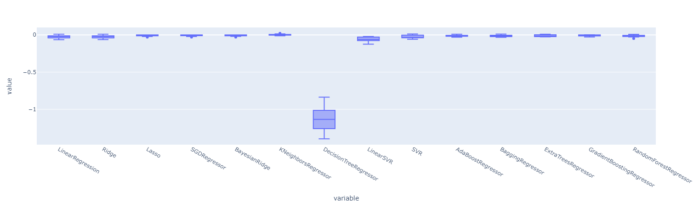
Результат кросс-валидации для каждой модели прогноза модуля упругости при растяжении
На графике видно, что все модели с использованием кросс-валидации показали неудовлетворительный результат. Для оценки качества регрессии использовался коэффициент детерминации.

Slide 5
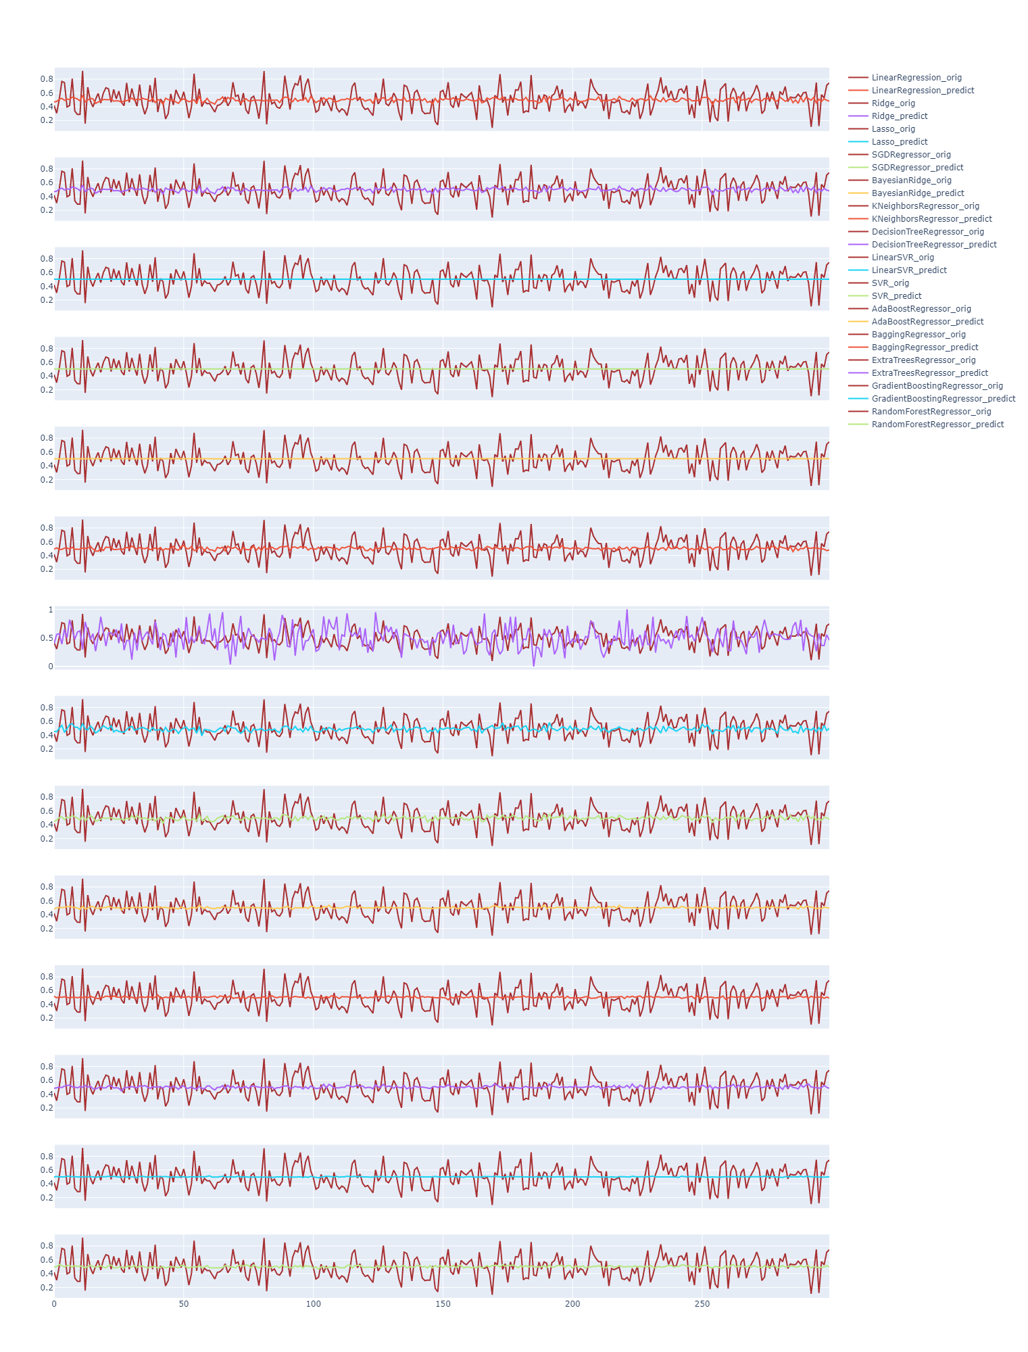
Оригинальные и предсказанные значения по каждой модели прогноза модуля упругости при растяжении
По графику видно, что модели показали близкое значение к усредненному значению по выборке. Разработанные модели не дают достоверный прогноз

Slide 6
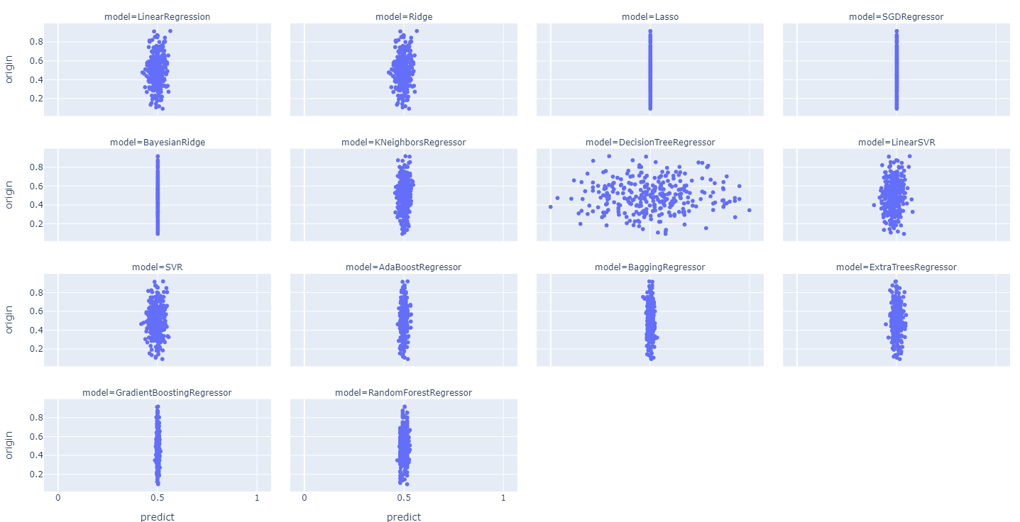
Диаграмма рассеяния предсказанных значений модуля упругости при растяжении
По диаграмме рассеяния видно, что корреляция между оригинальными значениями и предсказанными отсутствует

Slide 7
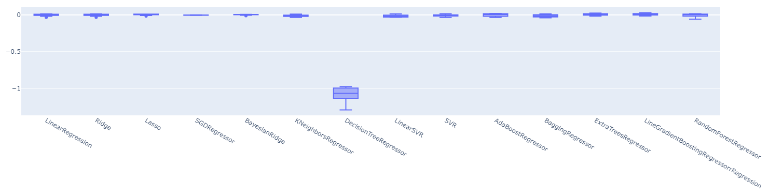
Результат кросс-валидации для каждой модели прогноза модуля прочности при растяжении
На графике видно, что все модели с использованием кросс-валидации показали неудовлетворительный результат. Для оценки качества регрессии использовался коэффициент детерминации.

Slide 8
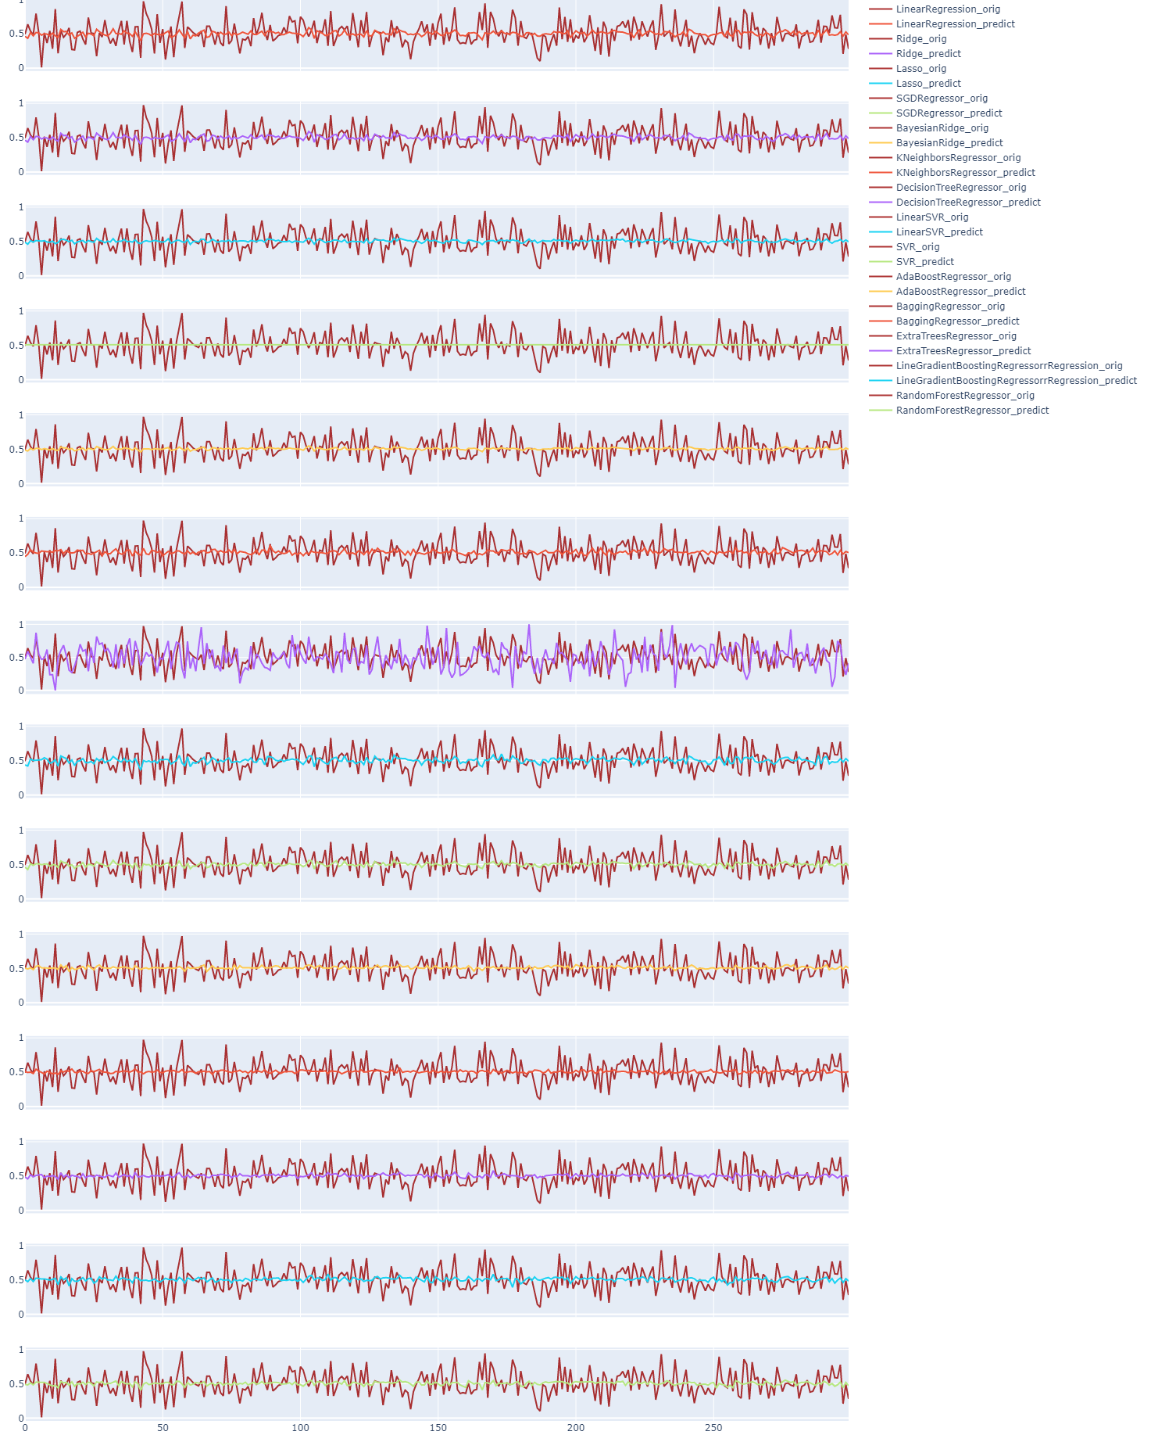
Оригинальные и предсказанные значения по каждой модели прогноза модуля прочности при растяжении
По графику видно, что модели показали близкое значение к усредненному значению по выборке. Разработанные модели не дают достоверный прогноз

Slide 9
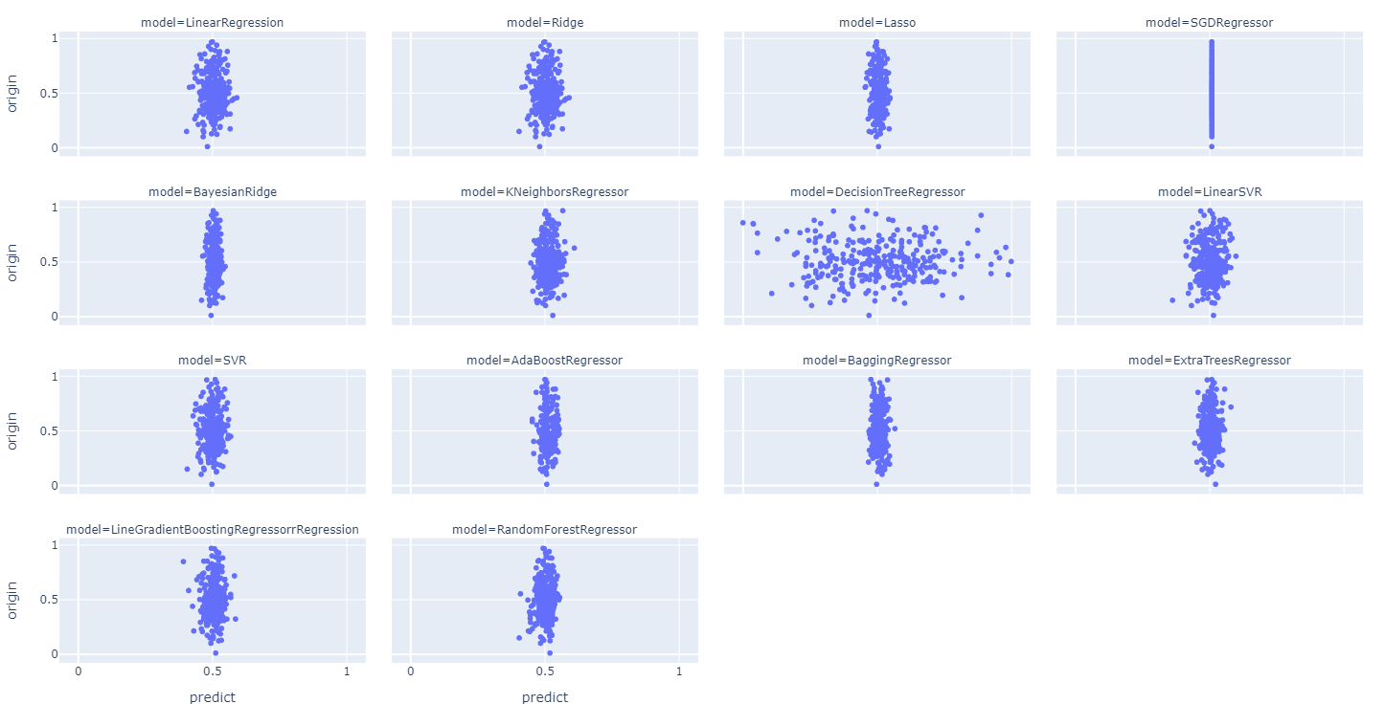
Диаграмма рассеяния предсказанных значений модуля прочности при растяжении
По диаграмме рассеяния видно, что корреляция между оригинальными значениями и предсказанными отсутствует

Slide 10
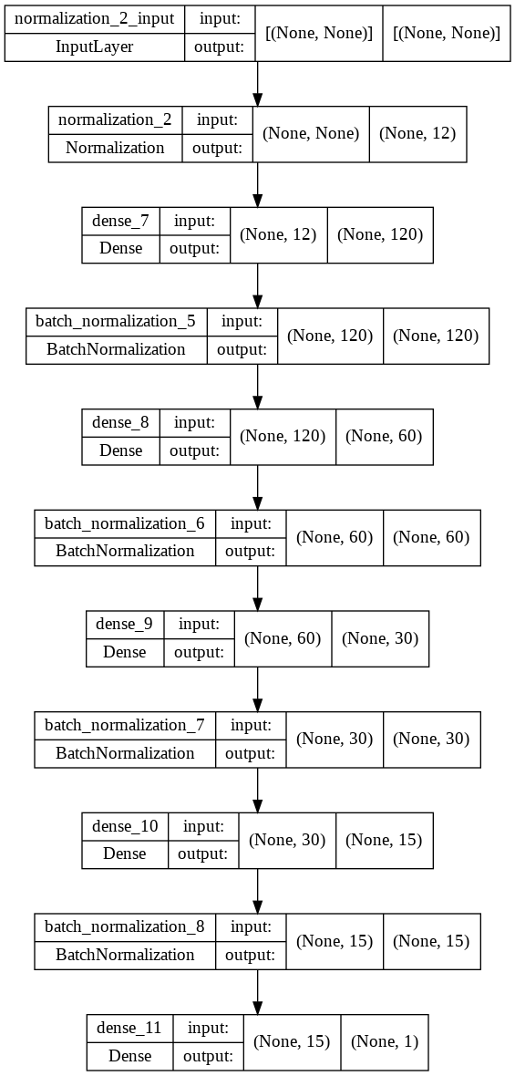
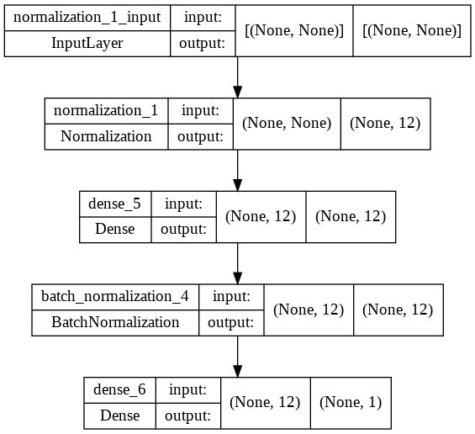
Параметры разработанных нейронных сетей

Slide 11
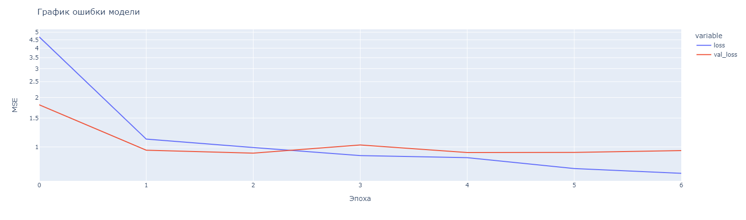
График потерь нейронной сети "соотношение матрица-наполнитель "
Используя функцию EarlyStopping обучение остановится когда val_loss перестанет улучшаться. Нейронная сеть остановилась на 7 эпохе, так как с 3 эпохи val_loss перестал улучшаться.

Slide 12
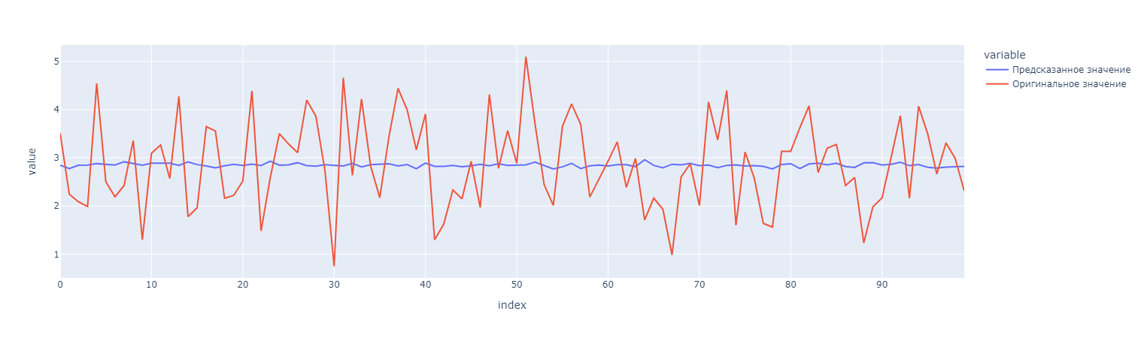
Оригинальные и предсказанные значения нейронной сети соотношение матрица-наполнитель
График оригинальные и предсказанные значения нейронной сети показывают близкое значение к усредненному значению по выборке.

Slide 13
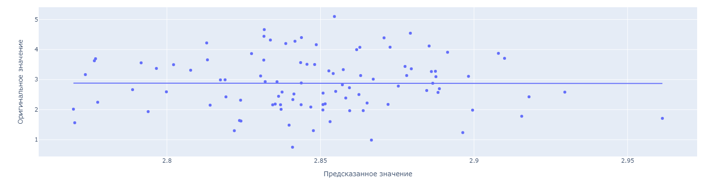
Диаграмма рассеяния предсказанных значений соотношение матрица-наполнитель
По диаграмме рассеяния видно, что корреляция между оригинальными значениями и предсказанными отсутствует.

Slide 14
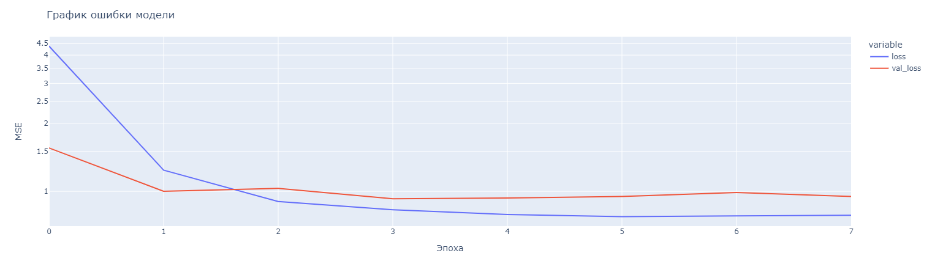
Демонстрация более простой модели График потерь нейронной сети "соотношение матрица-наполнитель "
Используя функцию EarlyStopping обучение остановится когда val_loss перестанет улучшаться. Нейронная сеть остановилась на 8 эпохе, так как с 4 эпохи val_loss перестал улучшаться.

Slide 15
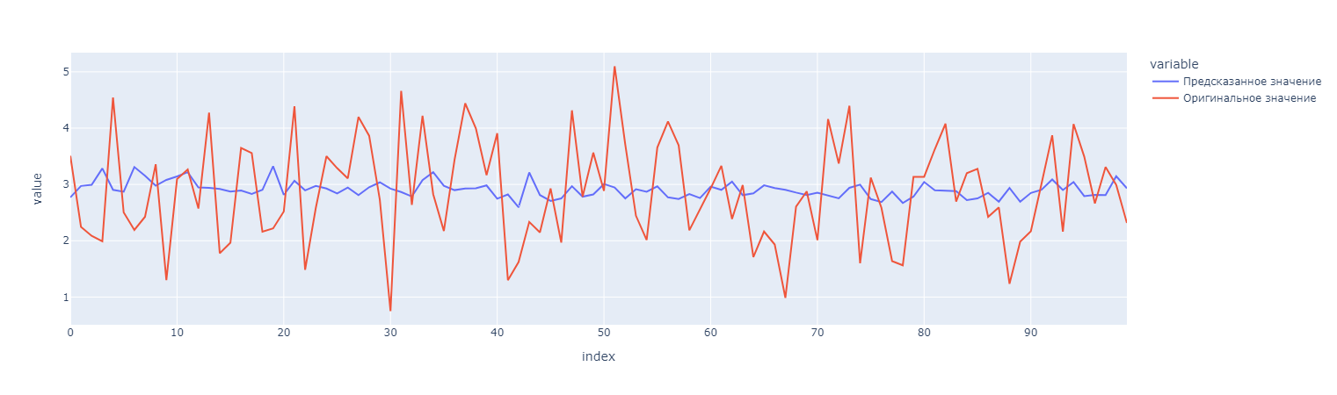
Оригинальные и предсказанные значения нейронной сети соотношение матрица-наполнитель
График оригинальные и предсказанные значения нейронной сети показывают близкое значение к усредненному значению по выборке.

Slide 16
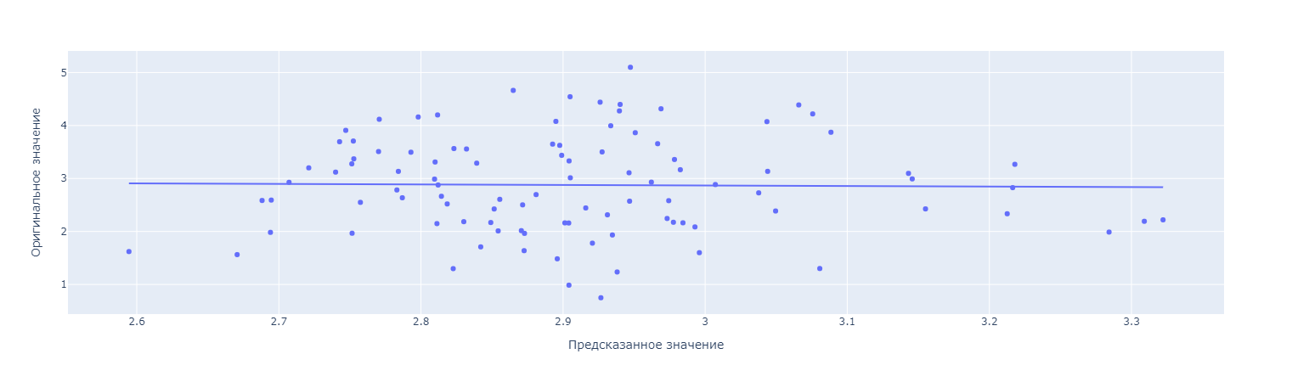
Диаграмма рассеяния предсказанных значений соотношение матрица-наполнитель
По диаграмме рассеяния видно, что корреляция между оригинальными значениями и предсказанными отсутствует.

Slide 17
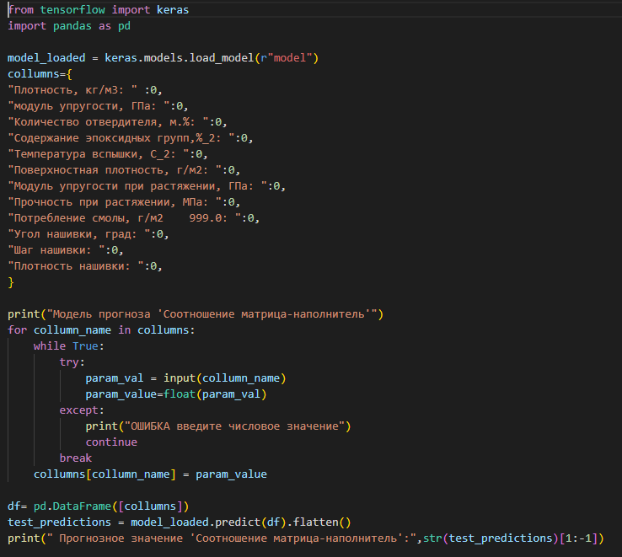
Приложение прогноза Соотношение матрица-накопитель
С помощью keras.models.load_model() загружена сохраненная модель. В цикле программа запрашивает входные данные для нейронной сети. После получения необходимых входных данных модель предсказывает искомое значение.

